Slide 1



HỘI THI GIÁO VIÊN GIỎI THÀNH PHỐ
KẾ HOẠCH BÀI DẠY
Môn Tiếng Việt lớp 1
Bài 49: ot, ôt, ơt (Tiết 2)
Năm học 2022-2023
Giáo viên thực hiện: Phạm Thị Huệ
Trường Tiểu học Vĩnh Phong – Tiền Phong
Kính chào các thầy, cô giáo về thăm lớp, dự giờ

Slide 2


Slide 4
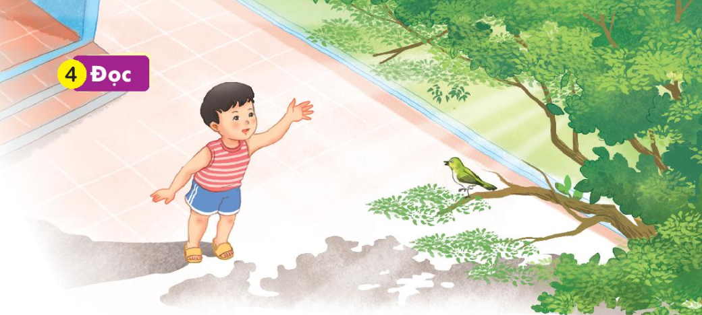
Sớm nay thức dậy, Nam chợt thấy một chú chim sâu. Chim hớn hở như chào Nam. Nó nhảy nhót một hồi rồi bay qua bay lại, tìm bắt sâu bọ cho cây.
1
ơt
ôt
2
3
/
ot
ôt

Slide 6
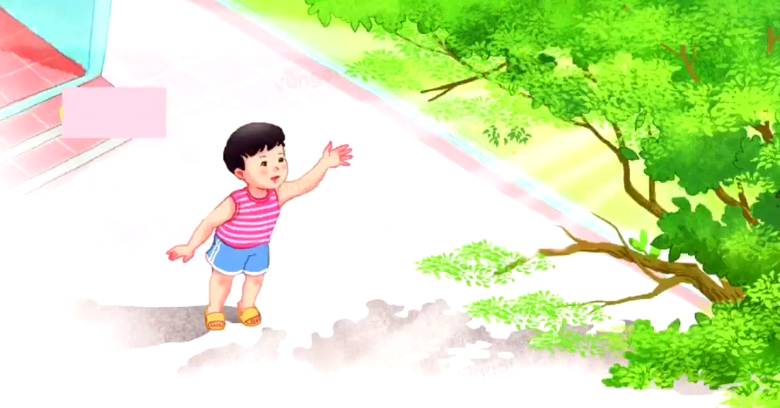

Slide 7

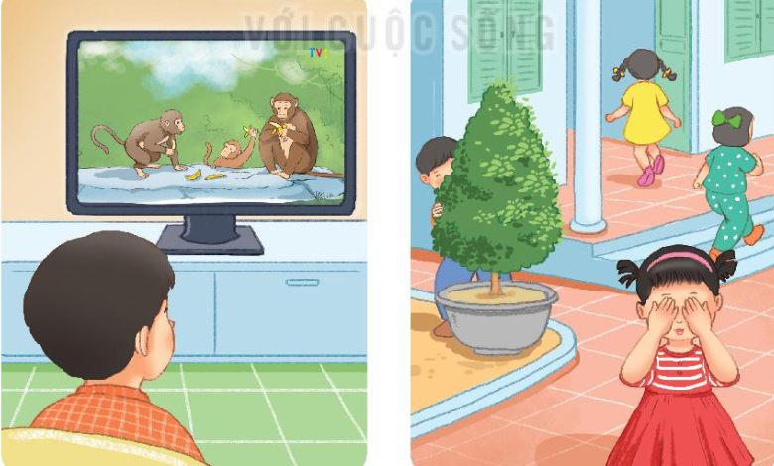
Thế giới của em

Slide 9

XIN CHÂN THÀNH CẢM ƠN

